Slide 1
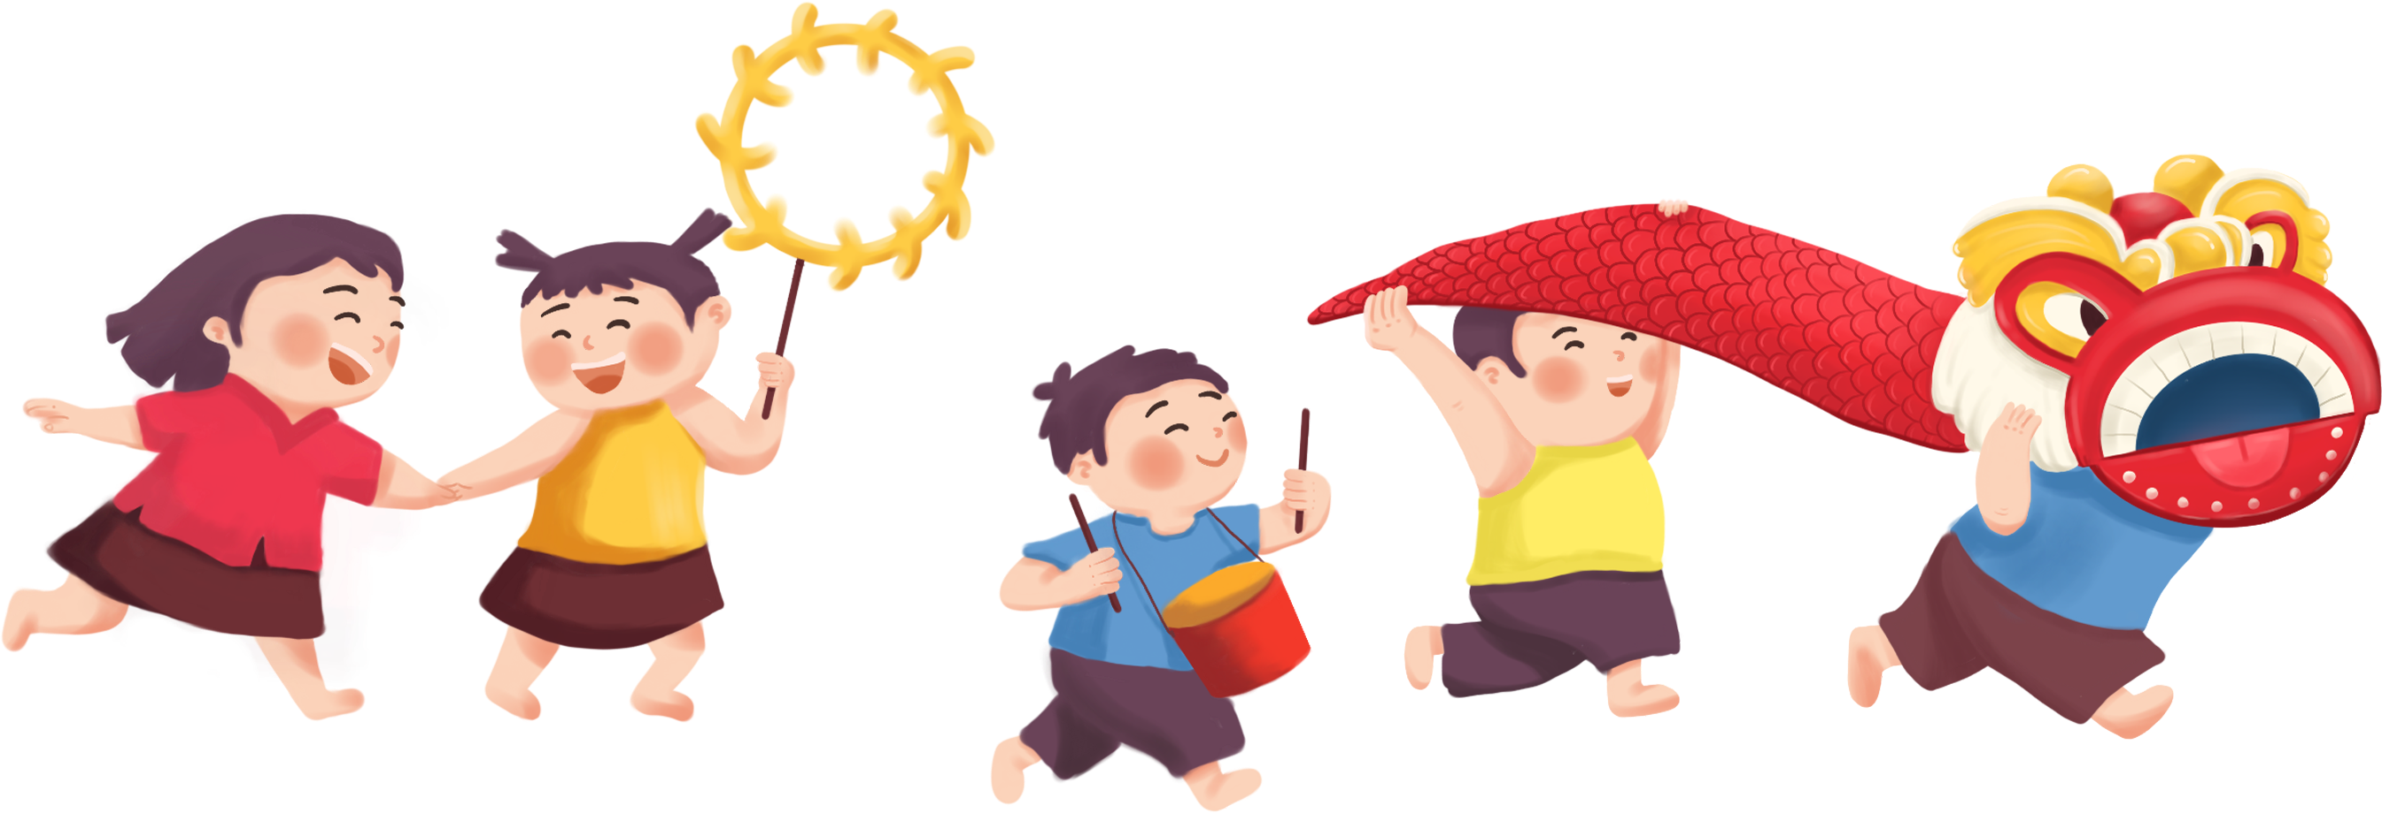
Mĩ thuật
CHỦ ĐỀ 2: MÙA THU QUÊ EM
Bài 3: PHONG CẢNH MÙA THU

Slide 2
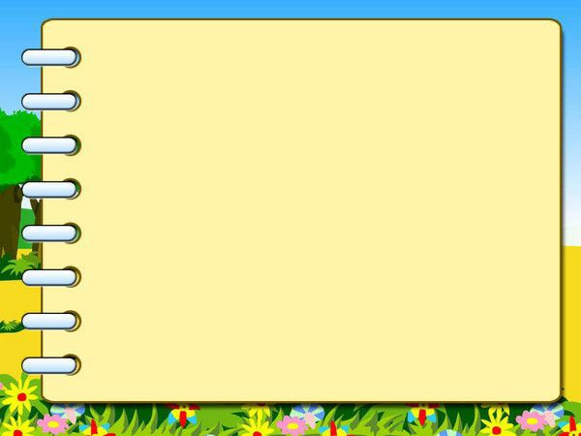
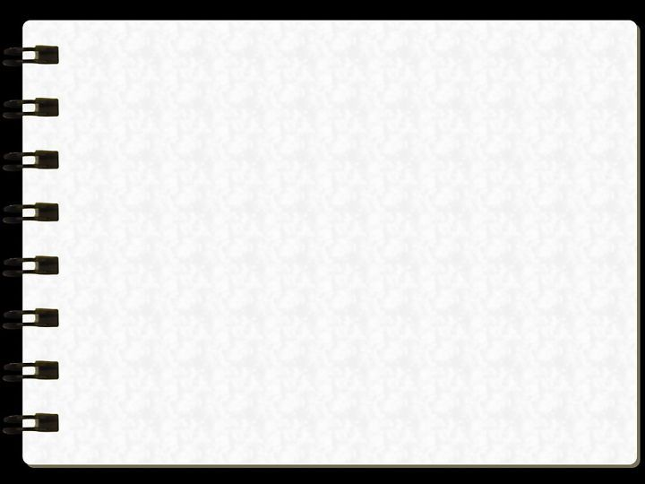
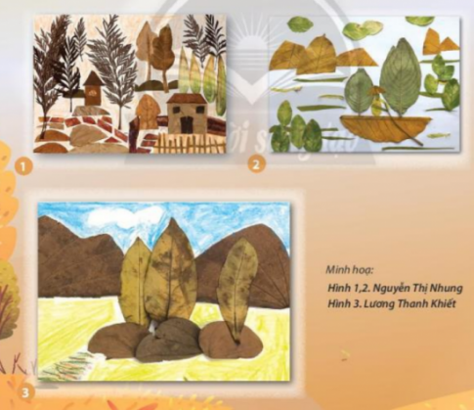
HĐ1. Khám phá
Khám phá sản phẩm mỹ thuật
được tạo từ vật liệu thiên nhiên:
Em hãy quan sát và chia sẻ:
+ Các hình ảnh sản phẩm
+ Hình thức, màu sắc, chất liệu

Slide 3
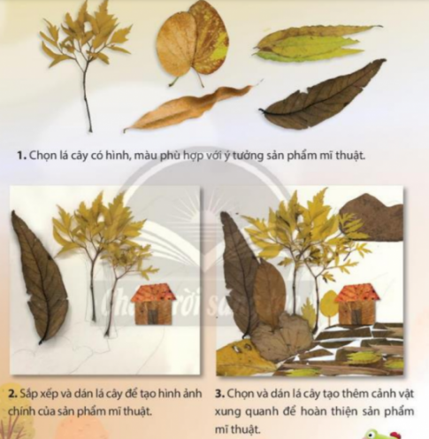
HĐ 2. KIẾN TẠO KIẾN THỨC – KĨ NĂNG :
Cách tạo sản phẩm mỹ thuật từ lá cây

Slide 4
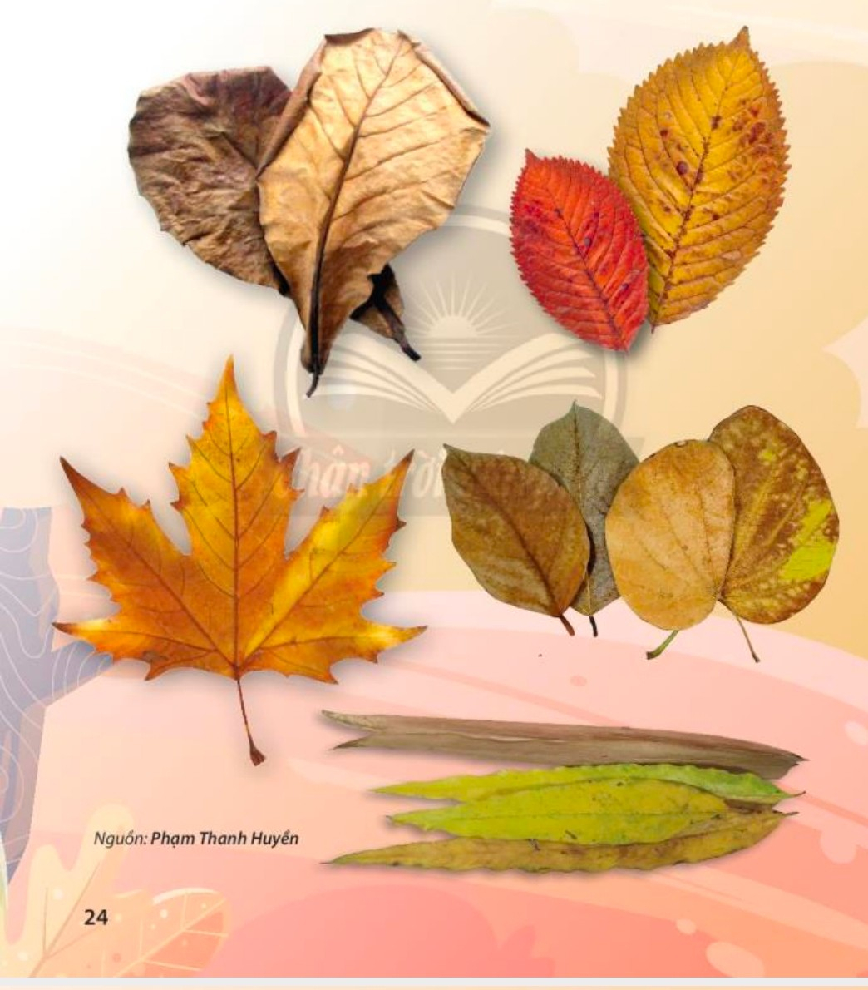

HĐ 3. LUYỆN TẬP – SÁNG TẠO:
Tạo sản phẩm mĩ thuật từ lá cây:
+ Tập hợp lá cây dã sưu tầm dể lựa chọn lá có hình dáng, màu sắc phù hợp vơí ý tưởng.
+ Tạo sản phẩm theo ý thích (Có thể sử dụng giấy có màu nền phù hợp với ý tưởng)

Slide 5
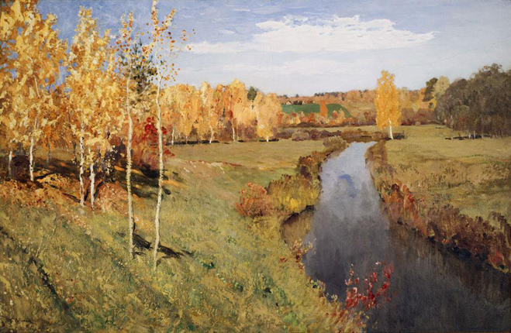
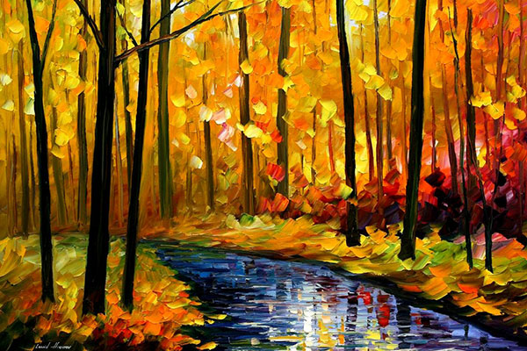
HĐ5. Vận dụng- phát triển
Xem tranh và cho biết màu sắc mùa thu thể hiện trong tranh có gì giống và khác với mùa thu ở quê em?

Slide 6

TỔNG KẾT TIẾT HỌC
Chúc các em chăm ngoan , học giỏi

